Slide 1

Makine Öğrenmesi Yöntemleri ile Müşteri Kayıp Analizi

Slide 2

Müşteri Kayıp Analizi Nedir ?
Banka, Telekom, Sigorta gibi üyelik sistemi üzerinden çalışan, müşterinin sürekli sistemde kaldığı işletme modellerinin gerçek hayat projelerinde de sıkça kullandıkları en önemli veri bilimi yöntemlerinden biri de Churn(Kayıp) Analizidir.
Yapılan araştırmalar bazı durumlarda kurumların yeni müşteri arayışına girmektense kurumu terk etmeyi düşünen mevcut müşteriyi tespit edip ayrıcalıklar tanıyarak veya daha güçlü bağlar kurarak müşteriyi elde tutmanın daha az maliyetli olacağını gösteriyor.

Slide 3
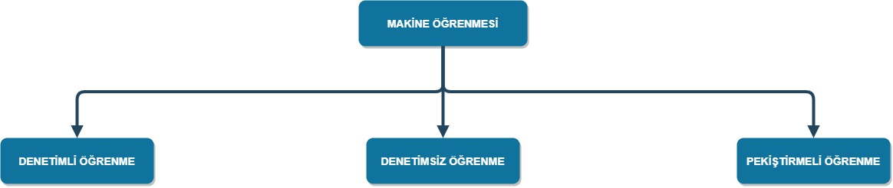
Makine Öğrenmesi Nedir ?
Matematiksel ve istatistiksel işlemler ile veriler üzerinden çıkarımlar yaparak tahminlerde bulunan sistemlerin bilgisayarlar ile modellenmesidir.
Temelde öğrenme yöntemine göre üç gruba ayrılır; Denetimli, Denetimsiz ve Pekiştirmeli

Slide 4
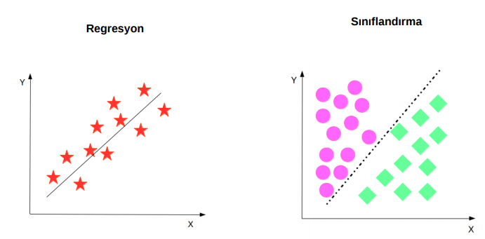
Makine Öğrenmesi Algoritmaları
Denetimli öğrenme, verileri ve o verilerden çıkan sonuçları makineye tekrar baştan vererek bu bilgilerden bir fonksiyon (giriş verileri ile sonuç verileri arasında bir eşleşme) çıkartılmasının sağlamaktadır. Böylece makine veriler arasındaki ilişkiyi öğrenmektedir.
Bir firmanın reklam harcamalarının satışlarını nasıl etkilediğini tahmin etmek
Gelen mailleri spam veya spam olmayan e-posta olarak ayırmak

Slide 5
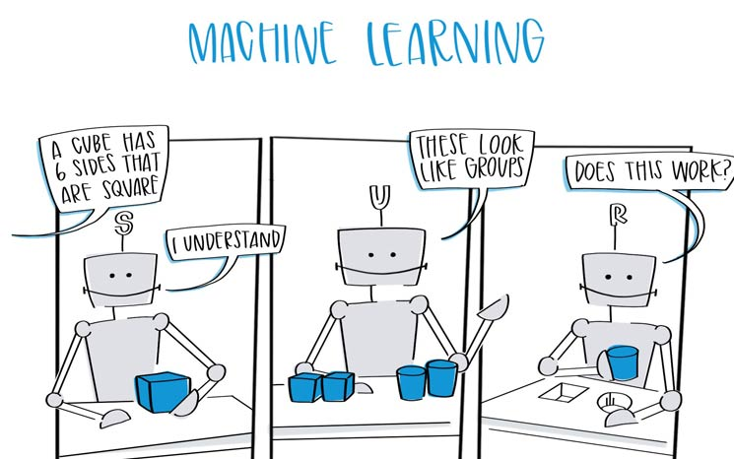
Makine Öğrenmesi Algoritmaları
Denetimsiz öğrenme, çıktı bir sınıf veya kategori ile ayrıştırılmadığı durumlarda kullanılan makine öğrenmesi türüdür
Bu yaklaşımda sistemin doğru kararlar sonucunda ödüllendirilip, yanlış kararlarda cezalandırılması söz konusudur. Amaç, uygun eylemleri uygulayarak ödülü en üst seviyeye çıkarmaktır.
Bu çalışmada Telekomünikasyon firması üzerinden elde edilen veriler ile müşteri profilleri oluşturulup bu profiller üzerinden müşterilerin ayrılıp ayrılmayacağını kayıp analizi ile önceden belirleyerek müşterilerin elde tutulması amaçlanmıştır.

Slide 6
Sektörlere Göre Müşteri Kayıp Analizi Yapılma Yüzdeleri

Slide 7
Müşteri Kayıp Analizinde Kullanılan Algoritmalar

Slide 8




Makine Öğrenmesinde Kullanılan Programlar ve Kullanım Yüzdeleri

Slide 9
CRISP-DM Metodolojisinin Altı Adımı
1.Problemi Anlamak
2.Veriyi anlamak
3.Veriyi hazırlamak
4.Modelleme
5.Değerlendirme
6.Uygulama
Veri

Slide 10
CRISP-DM Metodolojisinin Altı Adımı
Veri desenine bakarak churn edenlere göre bir makine öğrenmesi modeli oluşturup, churn etme eğiliminde olanları tespit edecek modelin oluşturulması
1.Problemi Anlamak
2.Veriyi anlamak
3.Veriyi hazırlamak
4.Modelleme
5.Değerlendirme
6.Uygulama
Veri

Slide 11
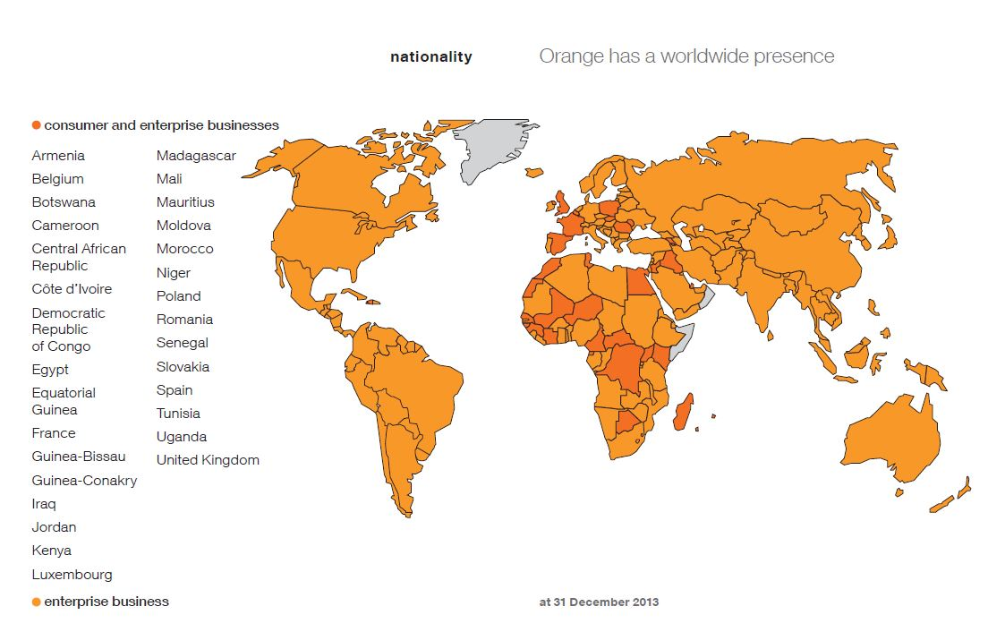
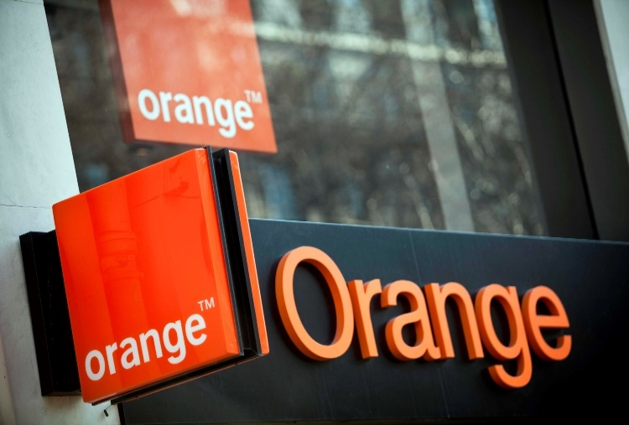




Veriyi Anlamak

Slide 12
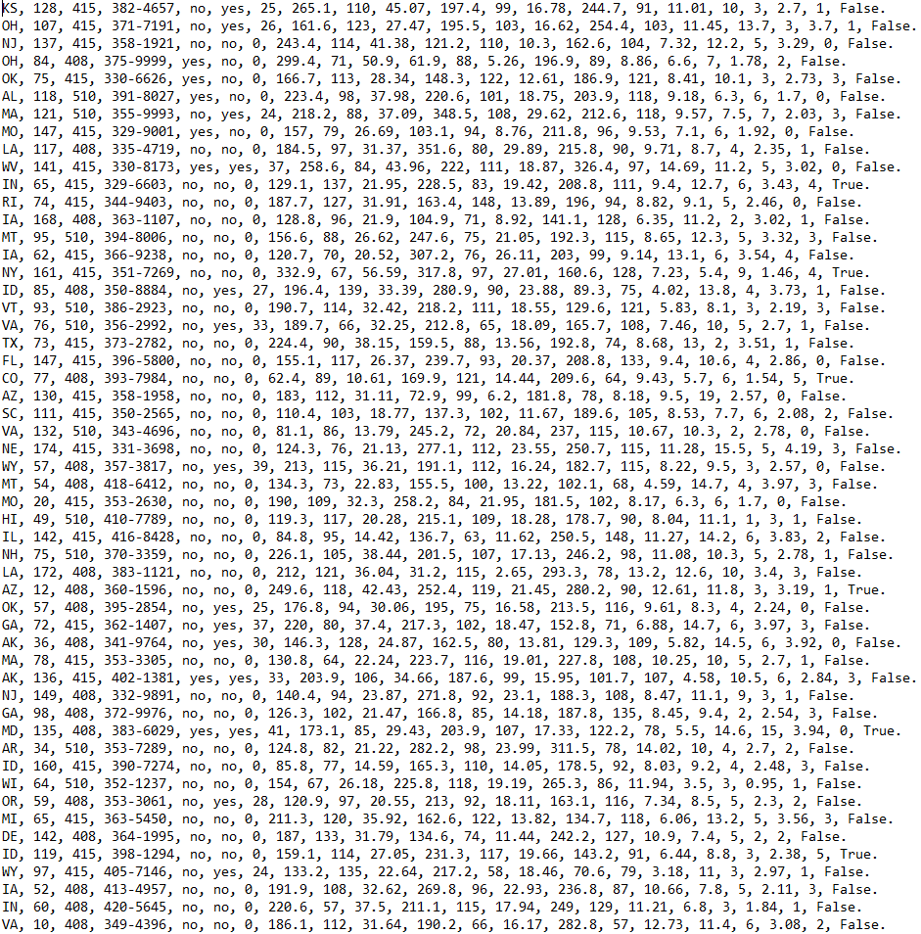
Veriyi Anlamak
.csv (Comma-Seperated Value)

Slide 13
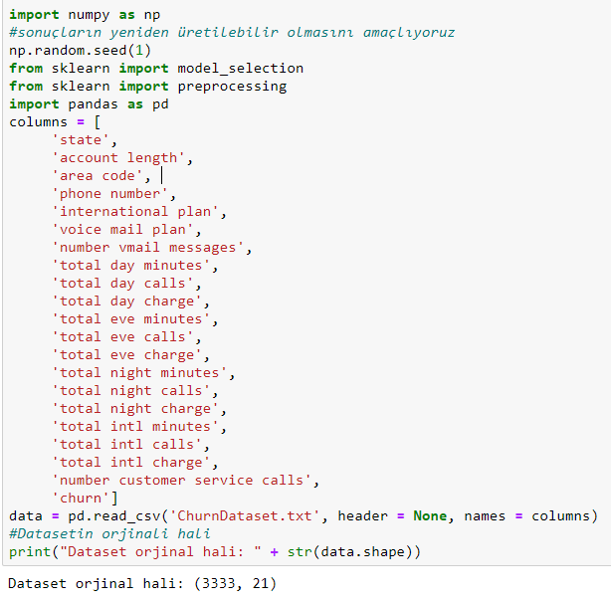
Veriyi Anlamak

Slide 14
DEĞİŞKENLER
 | DEĞİŞKEN BAŞLIKLARI | AÇIKLAMASI | DEĞİŞKEN TÜRÜ
1 | state | Eyalet | Kategorik
2 | account length | Müşterililik süresi | Sayısal
3 | area code | Alan kodu | Kategorik
4 | phone number | Telefon numarası | Kategorik
5 | international plan | Yurtdışı aramalarla ilgili paket vb. | Kategorik
6 | voice mail plan | Sesli aramalarla ilgili paket vb. | Kategorik
7 | number vmail messages | Sesli mesaj sayısı | Sayısal
8 | total day minutes | Toplam gündüz konuşma süresi (dakika) | Sayısal
9 | total day calls | Toplam gündüz arama sayısı | Sayısal
10 | total day charge | Toplam gündüz ücretlendirme | Sayısal
11 | total eve minutes | Toplam akşam konuşma süresi (dakika) | Sayısal
12 | total eve calls | Toplam akşam arama sayısı | Sayısal
13 | total eve charge | Toplam akşam ücretlendirme | Sayısal
14 | total night minutes | Toplam gece konuşma süresi(dakika) | Sayısal
15 | total night calls | Toplam gece arama sayısı | Sayısal
16 | total night charge | Toplam gece ücretlendirme | Sayısal
17 | total intl minutes | Toplam uluslararası konuşma süresi (dakika) | Sayısal
18 | total intl calls | Toplam uluslararası konuşma sayısı | Sayısal
19 | total intl charge | Toplam uluslararası ücretlendirme | Sayısal
20 | number customer service calls | Müşteri hizmetleri aranma sayısı | Sayısal
21 | churn | Kayıp | Kategorik
6 kategorik , 15 sayısal değişken

Slide 15
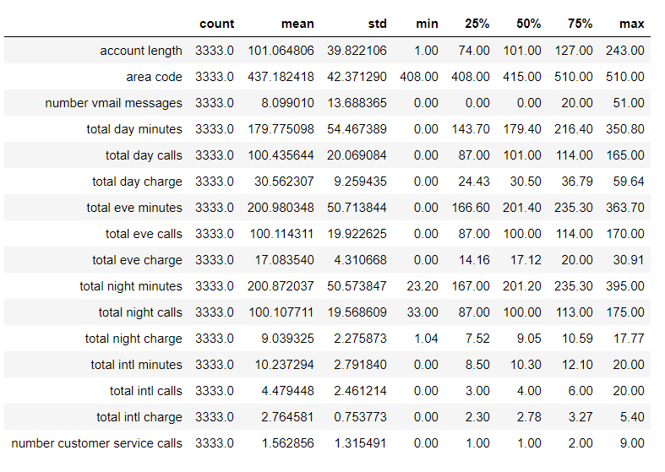
Betimsel İstatistikler

Slide 16
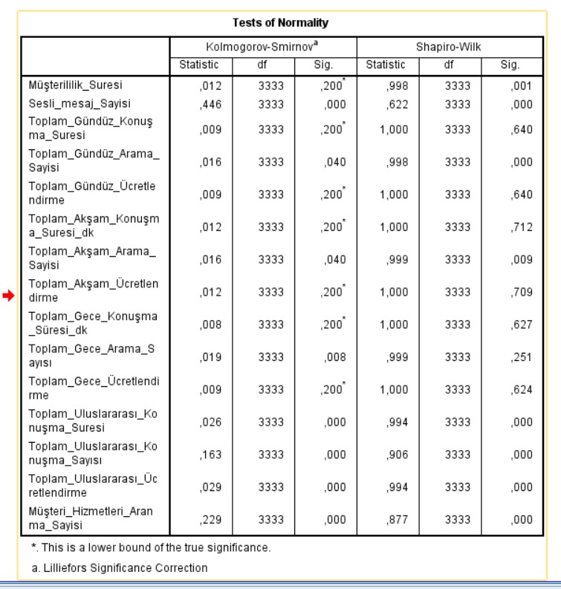
Normal dağılım göstermeyen gruplar olduğu için veri seti normal dağılıma uymamaktadır.
df : serbestlik derecesi (degrees of freedom)
Sig. : anlamlılık derecesi (significance)

Slide 17
Veri Hazırlama
1.İşi Anlamak
2.Veriyi anlamak
3.Veriyi hazırlamak
4.Modelleme
5.Değerlendirme
6.Uygulama
Veri

Slide 18
Öznitelik Seçimi
Veri Seçimi
Öznitelik Seçimi (feature selection) Neden Yapılır ?
Modelde oluşabilecek overfitting durumunun önlenmesi
Eğitim (train) aşamasının hızlandırılması
Model başarısının artırılması
Öznitelik Seçiminde Kullanılacak Yöntemler Nelerdir ?
Filtreleme Yöntemleri
Sarmal (Wrapper)Yöntemler
Gömülü Yöntemler

Slide 19
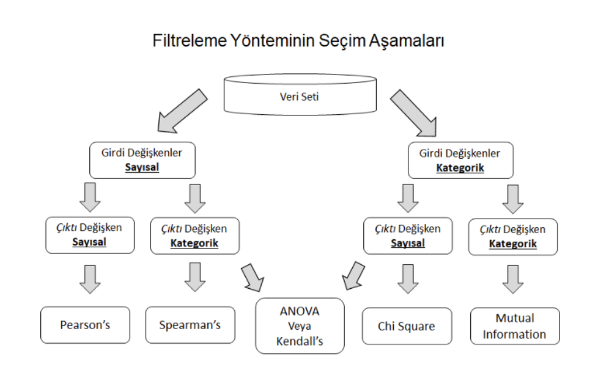
5 kategorik girdi değişkeni
15 sayısal girdi değişkeni
Korelasyon
1 kategorik çıktı değişkeni

Slide 20
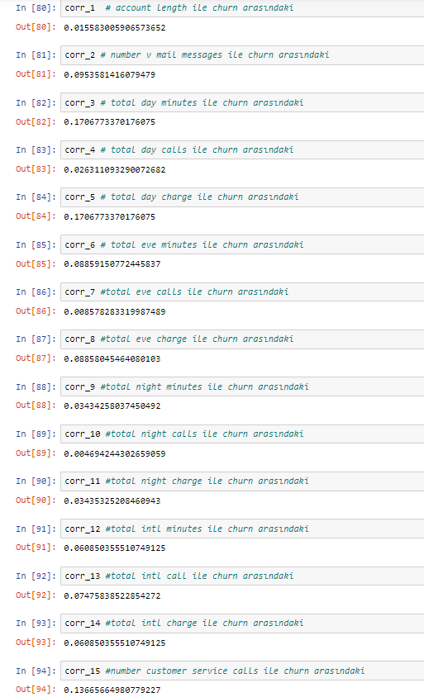
Hedef değişken ile arasında en düşük korelasyon değeri bulunan değişken "total night calls" değişkeni olduğu belirlendi.

Slide 21
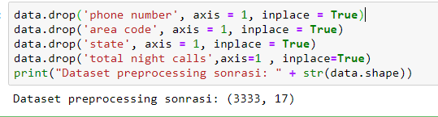
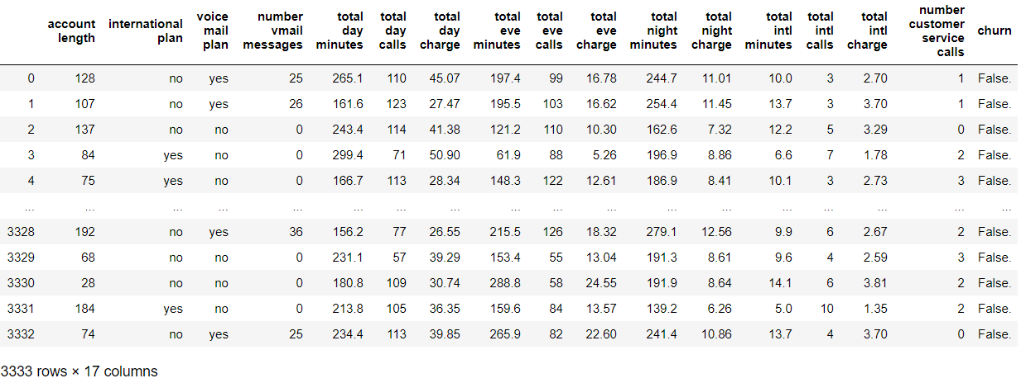
Neden Çıkarıldı ?
Encoding işlemine uygun olmaması
Düşük işlem verimliliği
Düşük Korelasyon
Notes:
5 adet kategorik girdi değişkenlerimizden de
Phone number,area code,state değişkenlerini çıkarıyoruz.
Nedenleri ise gözle görünür bi sekilde hedef değişkenle korelasyonunun
Çok düşük olması ve encoding işleminin zorluğu
Eğer bu kategorik değişkenleri çıkarmazsak encoding yapmamız gerekir
Encoding işleminin calisma prensibi şu şekilde örneğin phone number değişkenine encoding yapılırken
Her bir kişinin numarası için ayrı ayrı 3333 tane sütun oluşturması gerekirdi.buda hem donanımsal olarak zorluk çıkarırdı.
Hem de modelin performansına katkısı bulunmayacaktı.
Sonuç olarak işlem verimliliği çok düşük olacaktı.

Slide 22
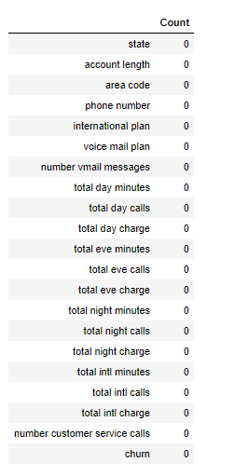

Veri Ön İşleme
Eksik verilerin Tespit Edilmesi ve Temizlenmesi
Kaliteli çıktı
Kaliteli veri

Slide 23

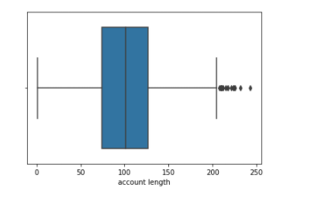
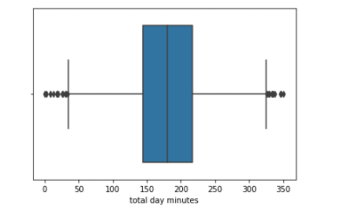
2. Aykırı Değerlerin Tespiti ve Temizlenmesi
Genel eğilimin dışında
Aşırı Yüksek Değer
Aşırı Düşük Değer
2.1. Box-Blot (Kutu Grafiği)Yöntemiyle Aykırı Değerlerin Görselleştirilmesi

Slide 24
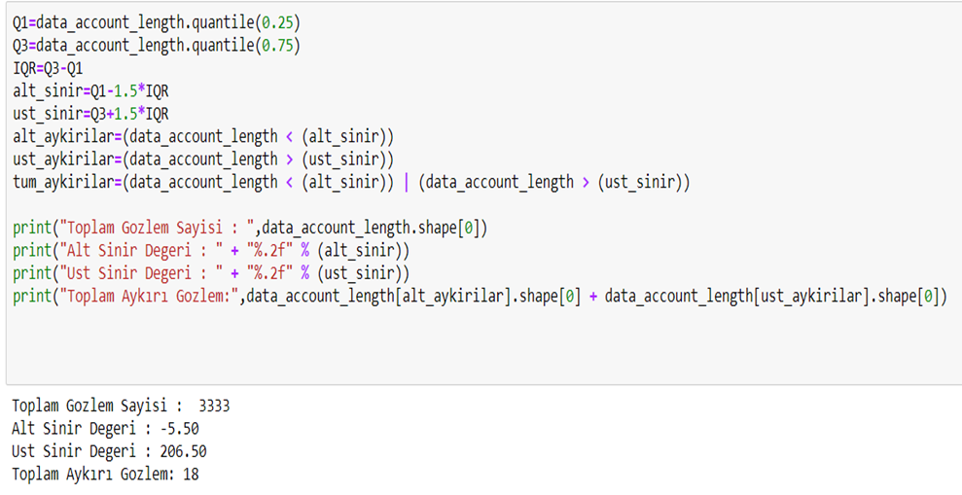
2.2. Interquartile Range(Çeyrekler Açıklığı) Yöntemiyle Tek Değişkenli Aykırı Değer Tespiti
Notes:
Alt ve üst sınır belirlenip aykırı değerlerin sayısını bulmak için çeyrekler açıklığı
Yöntemini kullandık.

Slide 25
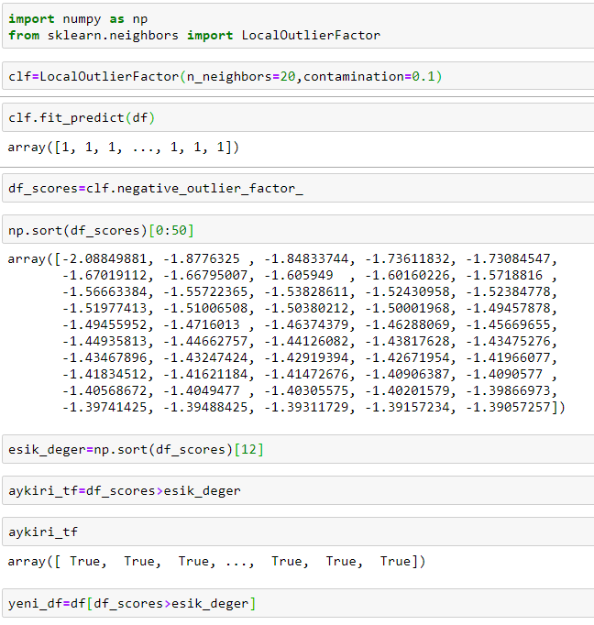
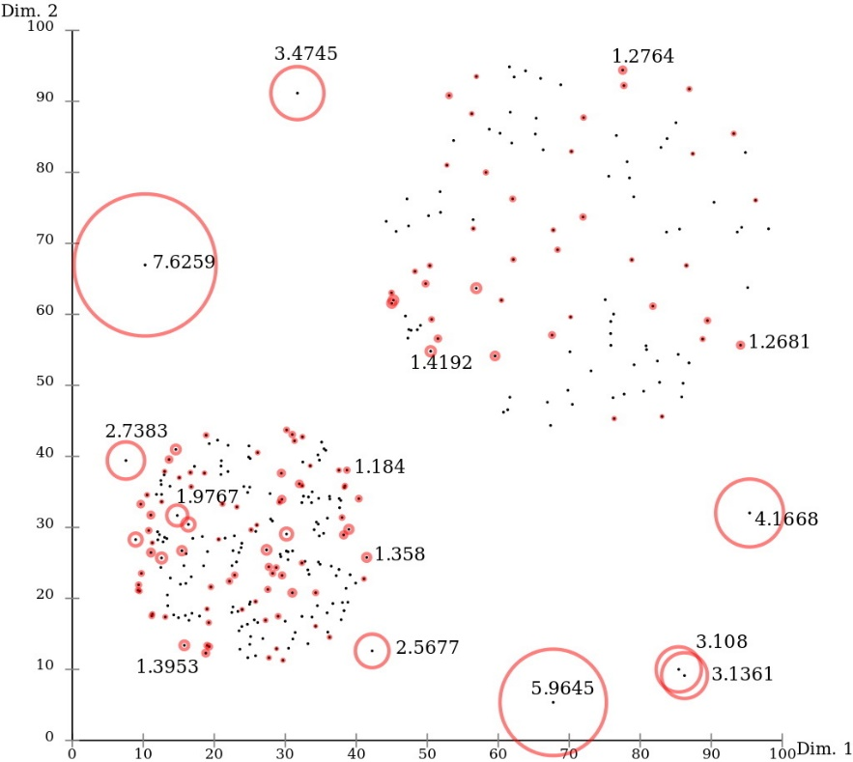
2.3. Local Outlier Factor Yöntemiyle Çok değişkenli Aykırı Değer Tespiti

Slide 26
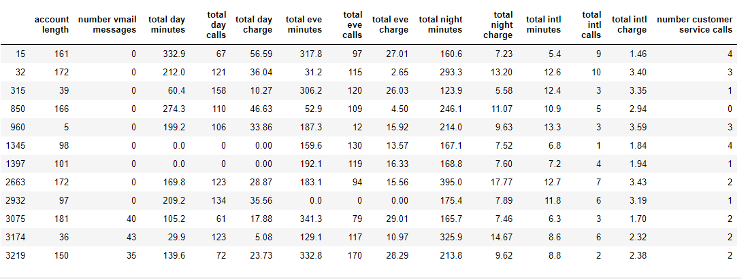
2.3. Local Outlier Factor Yöntemiyle Çok değişkenli Aykırı Değer Tespiti
12 adet aykırı değer içeren gözlem listelendi.

Slide 27
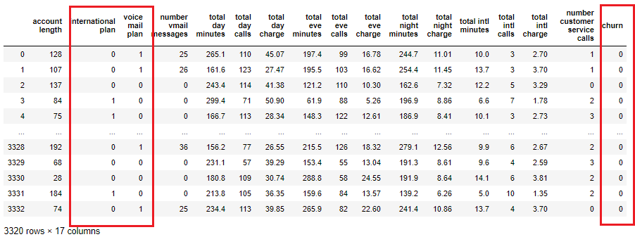
Veri Dönüştürme
1. Kategorik Verileri Dönüştürme

Slide 28
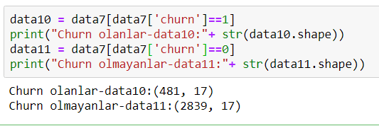
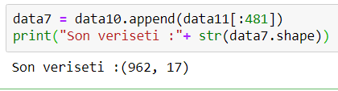
2. Class Imbalance Çözümü (Sınıf Dengesizliği)

Slide 29

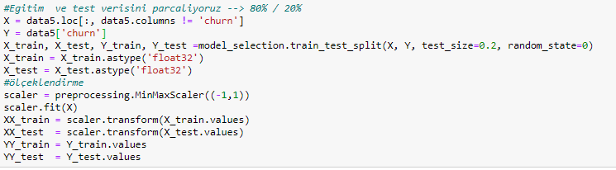
3.Normalleştirme
Eğitim ve test veri setinin ayrılması
Veri setinin -1 ile 1 arasında ölçeklendirilmesi

Slide 30
Modelleme
1.İşi Anlamak
2.Veriyi anlamak
3.Veriyi hazırlamak
4.Modelleme
5.Değerlendirme
6.Uygulama
Veri

Slide 31
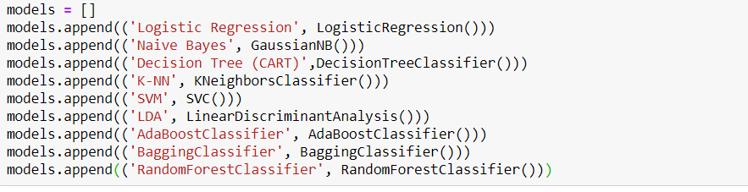
Makine Öğrenmesi Modellerinin Eğitilmesi ve Değerlendirilmesi
Temel Sınıflandırma Modelleri : Naive Bayes, Decision Tree (CART),K-NN, SVM, LDA, Logistic Regression
Kolektif Sınıflandırma Modelleri : BaggingClassifier, AdaBoostClassifier, RandomForestClassifier
Belirtilen modeller ile liste oluşturulması

Slide 32
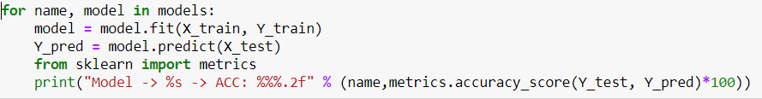
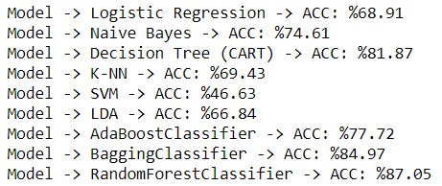
Listedeki modellerin eğitim ve test veri seti üzerinde çalıştırılması

Slide 33
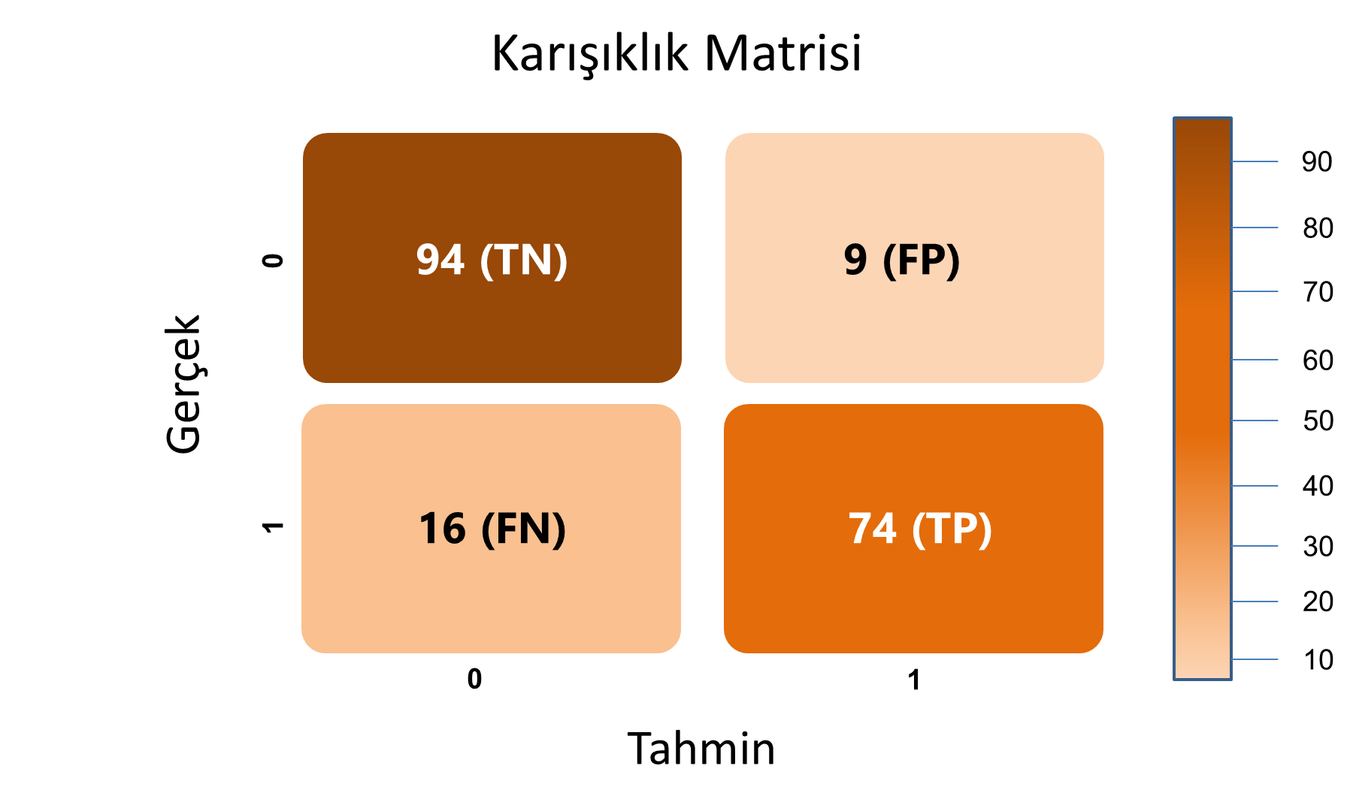
Accuracy = (TP+TN) / (TP+FP+TN+FN)
=(94+74) / (94+74+16+9)
=0,87
Precision = (TP) / (FP+TP)
=(74) / (74+9)
=0,89
Recall = (TP) / (TP+FN)
=(74) / (74+16)
=0,82
F-score = (2*Precision*Recall) / (Precision + Recall)
=0,86

Slide 34
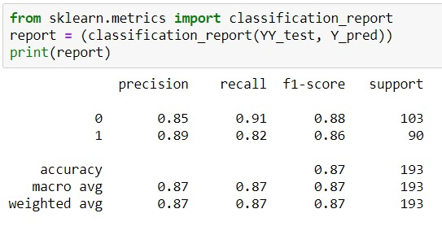

Slide 35
1.İşi Anlamak
2.Veriyi anlamak
3.Veriyi hazırlamak
4.Modelleme
5.Değerlendirme
6.Uygulama
Veri

Slide 36
Random Forest Classifer Modeline Göre Değişkenlerin Önem Derecesi

Slide 37

Sonuç
Yapılmış olan bu çalışma ile beraber müşteri kaybına en fazla etki eden değişkenler belirlendi.
Ardından müşteri kaybına en fazla etki eden değişkenler üzerinde iyileştirme ve geliştirme yapılması önerildi.
Yapılacak olan bu iyileştirmeler, müşteri memnuniyeti sağlayarak müşterilerin firmaya karşı bağlılığını arttırır.
Bu şekilde, firmadan ayrılma eğiliminde olan müşteriler elde tutularak, müşteri kaybı en alt seviyeye indirilebilir.
01
02
03
04

Slide 38


Öneriler
Müşteri hizmetlerini aranma sayısı, müşteri kaybına en fazla etki eden değişkendir. Müşteri hizmetlerini arayan müşterilerin sorunları daha verimli bir şekilde giderilirse ayrılan müşteri oranı düşer. Telekomünikasyon firması müşteri hizmetleri üzerinde bir iyileştirme yapması gerekmektedir.
Müşteri kaybına etki eden diğer önemli değişken toplam gündüz konuşma süresidir. Toplam gündüz konuşma süresi üzerinde yapılacak kampanyalar ve artırılacak konuşma süresi, gündüz konuşma süresinden dolayı oluşan müşteri kaybını azaltabilir.

Slide 39


Öneriler
Yurtdışı aramalarla ilgili paketten dolayı ayrılan müşterileri kaybetmemek için bu müşterilere özel olarak daha uygun paketler müşteriye sunulabilir.
Toplam gündüz ücretlendirmelerinden dolayı ayrılan müşterileri elde tutabilmek için bu müşterilerin paketlerine ek olarak gündüz konuşma süresi eklenebilir veya paket ücreti makul bir seviyeye çekilebilir.

Slide 40

Öneriler
Toplam akşam ücretlendirmelerini fazla bulan ve bu durumdan dolayı ayrılabilecek müşterileri elde tutabilmek için çok sayıda alternatif paket sunulabilir.
Müşteri kaybına etki eden birçok faktör bulunmaktadır. Kısıtlı kaynaklardan dolayı etkisi en fazla olan değişkenlere yönelerek onlar üzerinde iyileştirmeler yapılmalıdır. İmkan varsa diğer değişkenler üzerinde de iyileştirmeler yapılabilir.

